Slide 1
Oyning fazalari 1-qism

Slide 2
Nima uchun turli kunlarda Oyning ko‘rinishi turlicha bo‘ladi?
Oyning turli kunlarda ko‘rinishi turlicha bo‘lishining sababi — Oy fazalari bilan bog‘liq. Bu hodisa Quyosh, Yer va Oyning o‘zaro joylashuviga qarab yuz beradi.
Asosiy sabablar:
Oy Quyosh nuri bilan yoritiladi — Oy o‘zi nur taratmaydi, faqat Quyosh nurlarini aks ettiradi.
Oy Yer atrofida harakatlanadi — Oy har 29,5 kunda Yer atrofini to‘liq bir marta aylanishi davomida Quyosh nuri Oy yuzasining har xil qismlarini yoritadi.
Yerdan ko‘rinadigan yoritilgan qism o‘zgaradi — Biz Yerda turgan holda, Oy yuzasining faqat yoritilgan qismini ko‘ramiz. Bu yoritilgan qism har kuni o‘zgarib turadi.
Oy fazalari quyidagicha bo‘ladi:
Yangi oy – Oy Quyosh bilan bir chiziqda bo‘lgani uchun ko‘rinmaydi.
O‘sayotgan yarimoy – Oy yoritilgan qismining ozgina qismi ko‘rinadi.
To‘lin oy – Oy to‘liq yoritilgan va yumaloq holatda ko‘rinadi.
Kichrayayotgan yarimoy – Yoritilgan qism asta-sekin kamayadi.

Slide 3
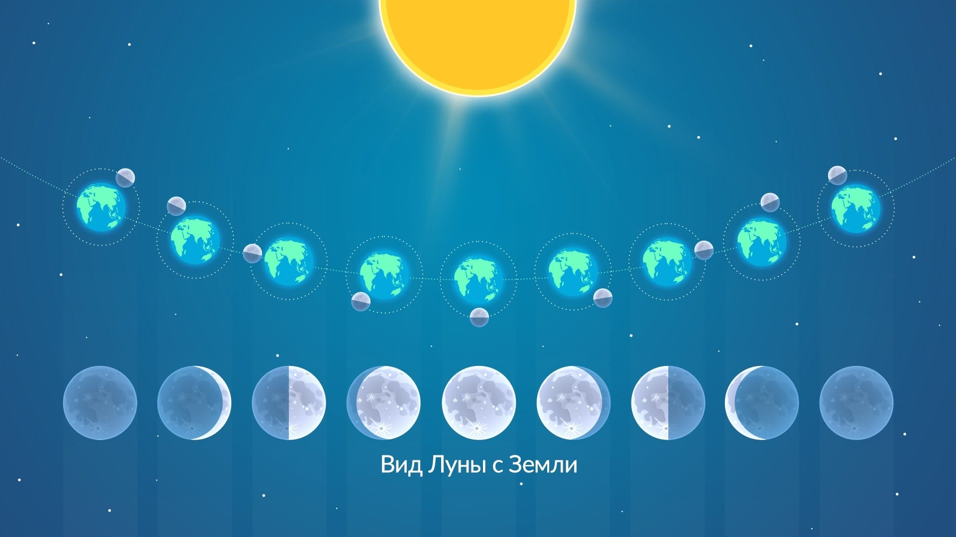

Slide 4
Topshiriqlar
1. Mavzuni o`qish
2. Ma’lumotlarni yozish
3. Mashq daftari
4. Rasmni chizish

